Slide 1
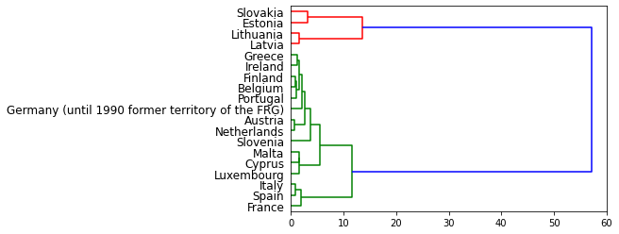
Agrupació per supervivència dels nadons a la zona euro
% diferència supervivència

